Slide 1
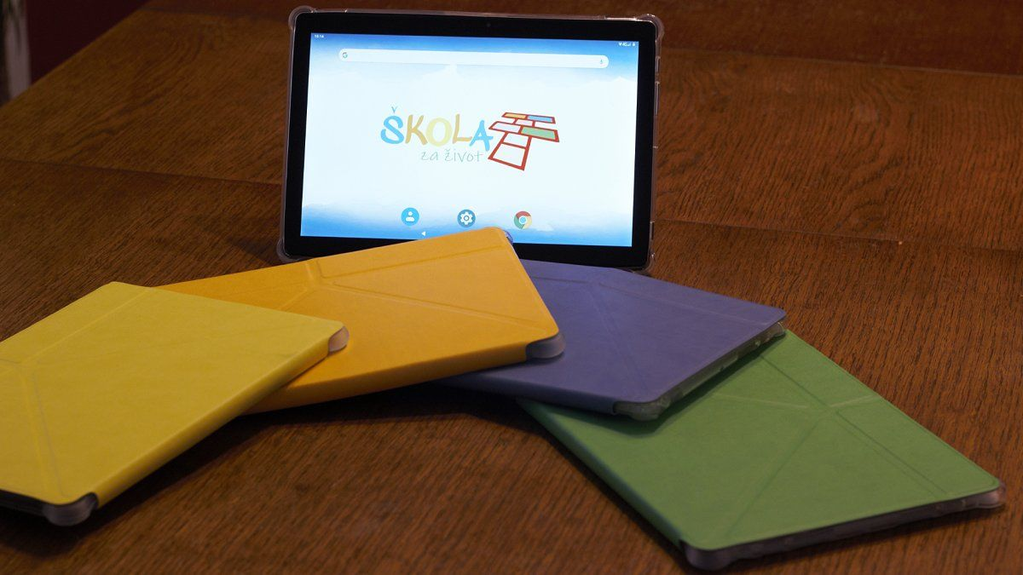
Prezentaciju pripremila:
Vjera Barbir Alavanja, učiteljica Matematike i Informatike
OŠ dr. Ante Starčevića u Zagrebu
Tablet računala - Škola za život
2019./2020.

Slide 2
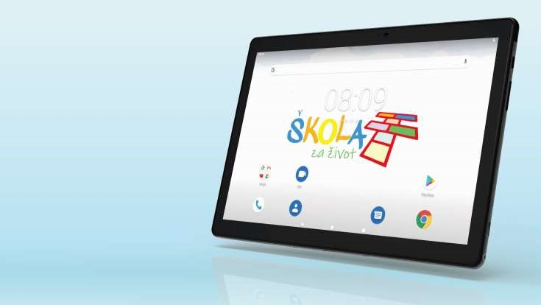
Sadržaj:
SADRŽAJ:
Općenito o projektu
Uloga tableta u školi
Zaduživanje tableta
Upoznajte tablet
  - Tehničke specifikacije
  - Zaštita tableta i zaslona
  - Zaključivanje uređaja
  - Instalirane aplikacije
  - Spajanje na Internet
Savjeti za kvalitetno korištenje tableta
Notes:
Svrha sastanaka je informirati učitelje i roditelje učenika prvih, petih i sedmih razreda osnovne škole o ključnim promjenama koje donosi kurikulumski pristup nastavi uz upotrebu tableta u školi i kod kuće, te na koji će se način to odraziti na učenike i školsku svakodnevicu.
Želimo učitelje i roditelje pobliže upoznati s:
- načinom korištenja uređaja;
- postupcima u slučaju eventualnih oštećenja tableta

Slide 3
OPĆENITO O PROJEKTU
Podrška provedbi Cjelovite kurikularne reforme Škola za život – faza II
Nabava 91.641 tableta (našoj školi dodijeljeno 238 tableta)
Dobavljač: S&T Hrvatska
Proizvođač: FoxConn
Početak isporuke: 16.12.2019 (u našu školu isporučeni 9.1.2020.)
Tableti će se koristiti u frontalnoj primjeni reforme obrazovanja
Tableti za šk. god 2019./2020. namijenjeni za sve učenike petih i sedmih razreda i učenike prvih razreda u omjeru 1 tablet na 4 učenika
Sudionici: MZO, CarNet, nakladnici, telekom operateri, S&T Hrvatska
OPĆENITO
O PROJEKTU
Podrška provedbi
Cjelovite
kurikularne
reforme (CKR)
Škola za život – faza II

Slide 4
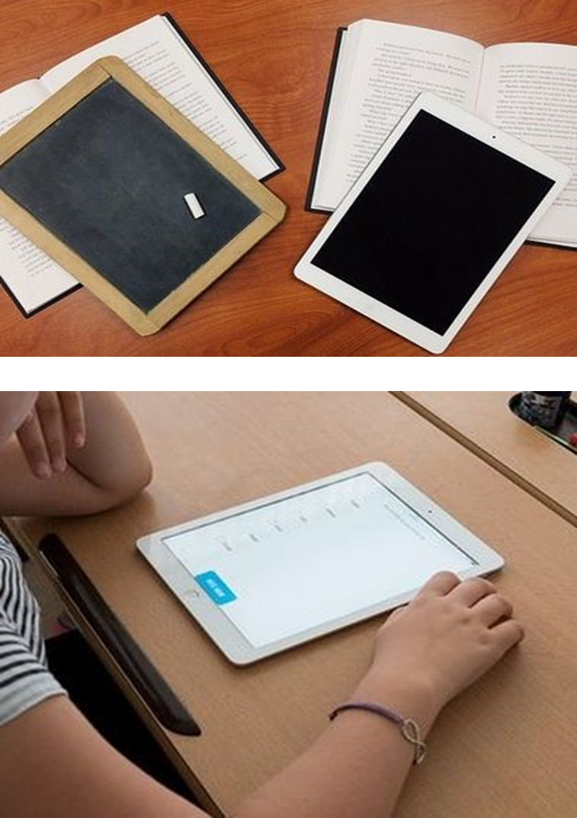
Uloga tableta u programu Škola za život
Kao i svaki alat, tablet se može koristiti u dobre i loše svrhe – važno kod učenika osvijestiti koje su prednosti korištenja tableta i digitalnih sadržaja
Tablet je pomoćno nastavno sredstvo – ALAT ZA UČENJE, neće služiti za pisanje, već istraživanje, suradnju i dijeljenje informacija
Vrijeme provedeno uz tablet – povremeno!
Prednost treba dati fizičkoj aktivnosti i vježbanju rukopisa!

Slide 5
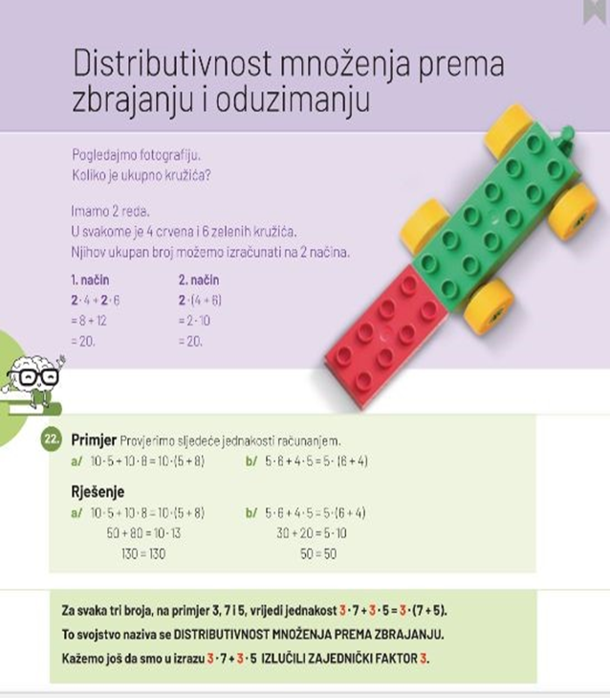
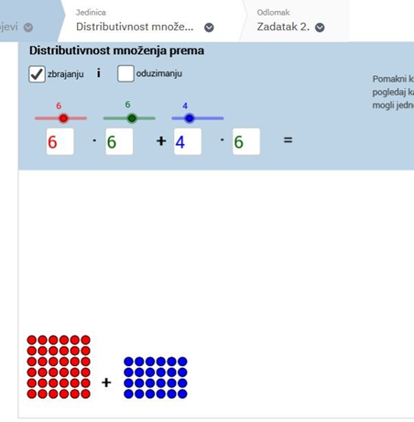
tiskani udžbenik vs. digitalni udžbenik
Digitalni udžbenik prati tiskani dio
ima interaktivne sadržaje (video, demonstracije)
omogućava igranje kvizova s trenutnom povratnom informacijom

Slide 6
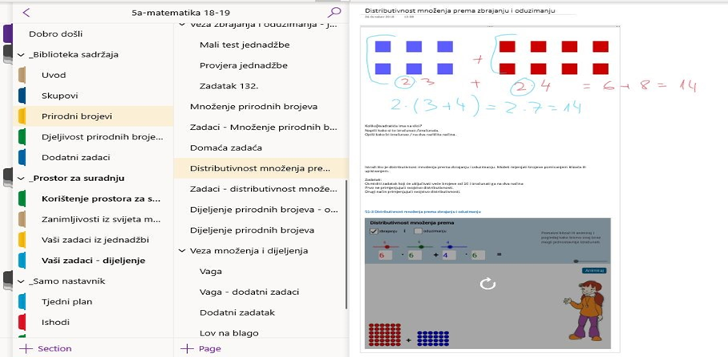
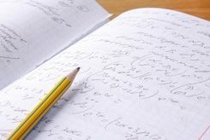
bilježnica vs. digitalna bilježnica

Slide 7


Zaduživanje tableta
MZO je nabavilo tablete za učenike prvih, petih i sedmih razreda u šk.god. 2019./2020. u sklopu projekta CKR II – „Škola za život”
Ravnatelj odlučuje o distribuciji i načinu zaduživanja tableta u školi
Za učenike petih i sedmih razreda planirano je individualno korištenje tableta te ih učenici mogu koristiti i u školi i kod kuće.
Škola će za ovu školsku godinu dati na korištenje tablete učenicima 5. i 7. razreda koji će ih koristiti više godina odnosno do kraja njihovog osnovnog obrazovanja.
Tableti koji su planirani za učenike prvih razreda ostaju u školi i koristi će ih na nastavi učenici od 1. do 4. razreda osnovne škole pod nadzorom učitelja, najčešće u grupnom radu u omjeru 4 učenika na 1 tablet.
Notes:
Ministarstvo znanosti i obrazovanja nabavilo je tablete za učenike prvih, petih i sedmih razreda u školskoj godini 2019./2020. u sklopu projekta Podrška provedbi Cjelovite kurikularne reforme Škola za život – faza II

Slide 8
Postupci u slučaju gubitka ili oštećenja tableta
Tableti su u vlasništvu škole
Garancija (u trajanju od 24 mjeseca) i ostali uvjeti u vezi servisiranja opreme određuju se ugovorom o nabavi s dobavljačem
Roditelji prilikom preuzimanja tableta potpisuju revers kojim se obvezuju da će im dijete čuvati i odgovorno se odnositi prema dobivenom uređaju, te će ga uščuvanog vratiti na kraju nastavne godine ili po prestanku statusa učenika u našoj školi.
U slučaju da uređaj bude uništen, oštećen ili izgubljen, roditelji se obvezuju nadoknaditi štetu koju Ravnatelj škole određuje ako oštećenja na tabletu nisu garancijom predviđena
Maloprodajna cijena ovoga tableta (podatak dobiven u računovodstvu škole) iznosi 1104,00 kuna
Notes:
Obvezujem se da će moje dijete čuvati i odgovorno se odnositi prema dobivenom uređaju, te će ga uščuvanog vratiti razrednici/razredniku na kraju nastavne godine ili po prestanku statusa učenika u Školi. U slučaju da uređaj bude uništen, oštećen ili izgubljen obvezujem se nadoknaditi štetu.

Slide 9
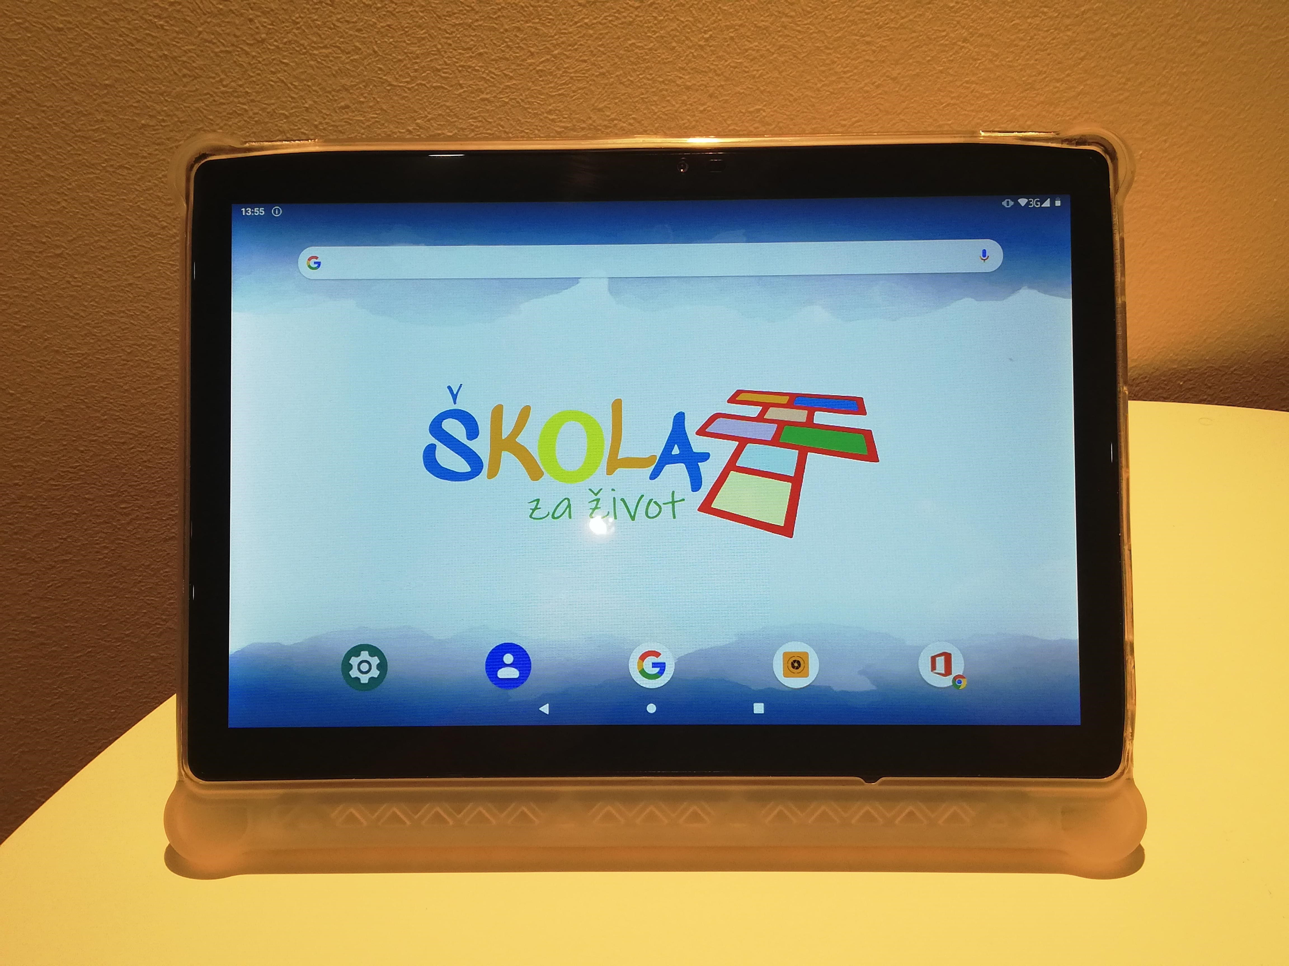
UPOZNAJMO SE SA TABLETOM
Sadržaj:
- Tehničke specifikacije
- Zaštita tableta i zaslona
- Zaključivanje uređaja
- Instalirane aplikacije
- Spajanje na Internet

Slide 10

Tehničke specifikacije tablet računala
S&T powered by Foxconn
Model: 8788_7
Element / komponenta | Tehničke specifikacije
Procesor | 8-jezgreni, 2.0 GHz
RAM memorija | 3 GB
Kapacitet pohrane | Interna memorija (ROM): 32 GB, podrška za Micro SD karticu 128 GB
Zaslon | Dijagonala: 10,1˝, rezolucija: 1280 x 800, IPS, Multi-touch (10 točki)
Konektori | USB 2.0 tip C, 3.5 mm stereo slušalice, ugrađeni čitač Micro SD kartice
Operativni sustav | Android 9.0, GMS certificiran i instaliran, hrvatski jezik predinstaliran i predodabran
Zvučnici | 2 ugrađena zvučnika (stereo)
Konektivnost | Wi-Fi: 802.11 a/b/g/n/ac 2.4 GHz + 5 GHz,
 | Bluetooth 4.2, 4G/LTE (nano-sim)
Senzori | GPS
Napajanje | AC napajanje AC100-240V, 50-60Hz, DC
Punjač | Punjač 5V-2A, zasebni kabel za punjenje (USB tip A – USB tip C)
Baterija | Kapacitet: 8000 mAh, Li-Polimer
Jamstvo | 24 mjeseca
Zaštita | Tvornički ugrađeni zaštitni etui s postoljem
Ergonomija | Ugrađeno postolje za tablet (tablet može stajati u polu uspravnom položaju)
Certifikati | ROHS
 | WEEE
 | CE
Kamera | Stražnja: 2.0 MP, prednja: 2.0 MP
Trajnost | Certificirano sukladno: IEC 60068-2-27 / IEC 60068-2-47 (trešnja, vibracija, udarac)
 | Certificirano sukladno: IEC 60068-2-31 (padovi i prevrtanje)
Dokumenti | Jamstveni list, priručnik za korisnike
Notes:
O kakvim je tabletima riječ?
Tableti marke S&T imaju:
3 GB RAM mememorije i 32 GB mjesta za pohranu, a budući da se digitalni sadržaji mogu koristiti offline, rade i kad nema interneta
baterija od 8.000 mAh bi trebala trajati do deset sati
osmojezgreni procesor te Android operativni sustav
na internet se povezuju putem WiFi mreže i putem LTE mreže
dvije kamere, prednja i stražnja od 2 megapiksela.

Slide 11
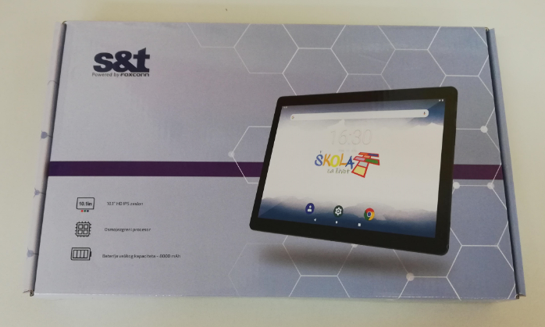

Slide 12
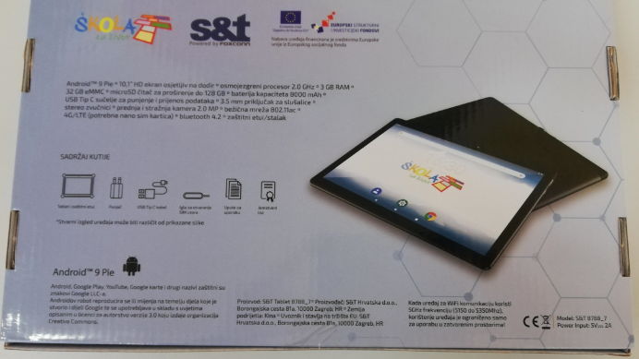

Slide 13
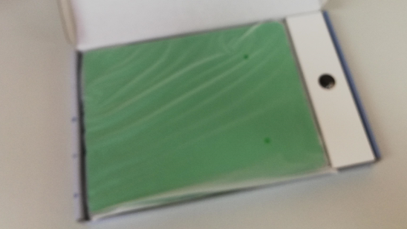

Slide 14
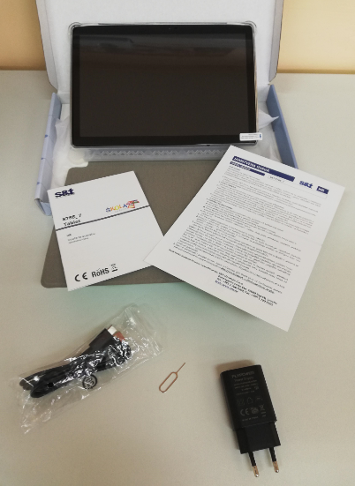
Sadržaj kutije:
Tablet i zaštitni etui
Punjač
USB tip C kabel
Igla za otvaranje SIM utora
Upute za uporabu
Jamstveni list
  *Napomena: kutija i sav sadržaj kutije mora biti vraćen prilikom vraćanja tableta!

Slide 15
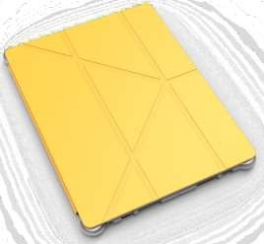
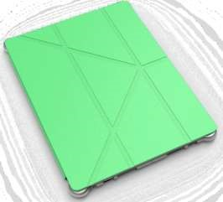
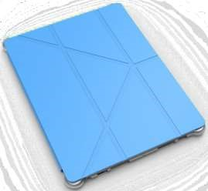
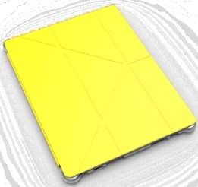
Zaštitni preklopni etui u četiri boje logotipa „Škola za život”

Slide 16
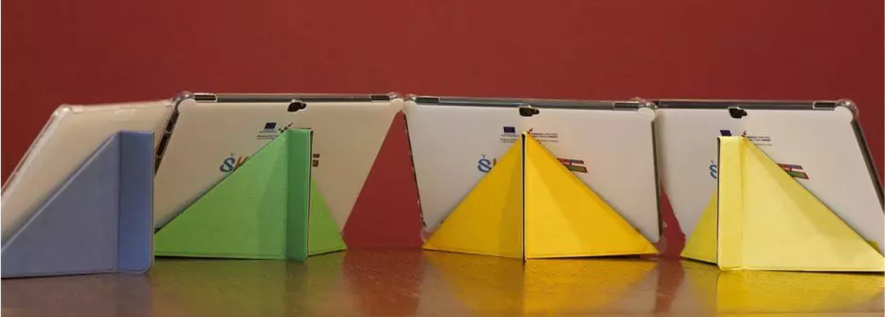
Zaštita tableta od fizičkih oštećenja
svaki tablet ima tvornički ugrađeni zaštitni preklopni etui koji dolazi u četiri boje s logotipa „Škola za život” koja osim zaštite od pucanja služi i kao podesivo postolje
Preporučujemo: nabavite futrolu (torbicu) za tablet kako bi se još više smanjila mogućnost oštećenja tableta dok ga nose u školskoj torbi

Slide 17
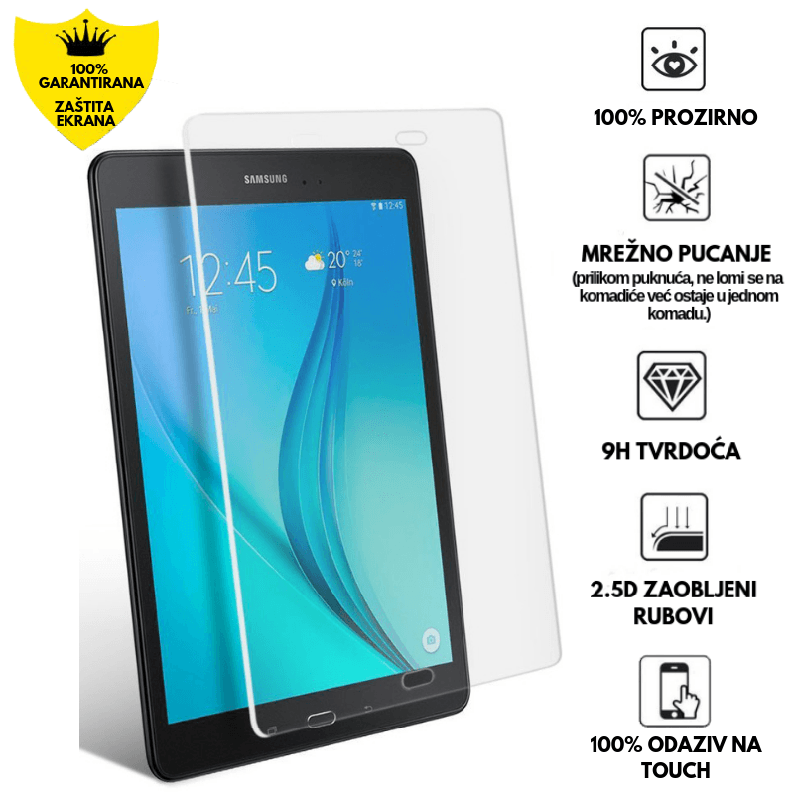
Zaštita zaslona od fizičkog oštećenja
zaslon je tvornički zaštićen naljepnicom koja ga štiti od ogrebotina (pazite, da je ne odlijepite prilikom skidanja zaštitne folije!)
PREPORUKA:
kaljeno staklo je kvalitetnija zaštita protiv grebanja i pucanja zaslona, koja čak štiti i od direktnog doticaja sa vodom. Ako želite, slobodno je postavite na zaslonu tableta!

Slide 18
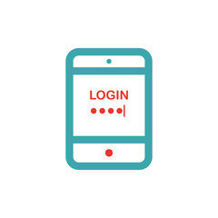

Zaključavanje uređaja
Svaki tablet mora imati postavljeni PIN!
Primjena politike zaključavanja uređaja potrebna je za osnovnu zaštitu uređaja, ali i nužna za korištenje digitalnih certifikata na uređaju.
Kada se uključuje tablet traži se da upišete PIN
Na svim tabletima postavljen je početni PIN: 1111
OBAVEZNO nakon prve prijave promijenite svoj PIN!
Učenik može sam promijeniti svoj PIN u postavkama uređaja.
Koraci za promjenu PINa:
  Postavke > Sigurnost > Zaključavanje zaslona > Ponovni unos PIN-a
Učenik koji zaboravi PIN treba kontaktirati administratora tableta

Slide 19


Što učenik može, a što ne?
Učenik nema mogućnost da na tabletu instalira aplikacije s trgovine Google Play (Google Play Store) niti da postavi Google račun te da koristi Google usluge (Gmail, Gdisk, Duo, Google play filmovi i sl.)
2
Učenik se može prijaviti svojim elektroničkim identitetom oblika: ime.prezime@skole.hr na različite web aplikacije koje koriste AAI@EduHr za autentikaciju korisnika (npr. MS Office 365, koji sadrži aplikacije Outlook, Word, PowerPoint i druge..)
1

Slide 20

Instalirane aplikacije na tabletu
Sve aplikacije potrebne u nastavi bit će instalirane pomoću ProMDM sustava kojom upravlja osoba zadužena za administriranje tableta
Instaliranje aplikacija vrši se na daljinu (pod uvjetom da je tablet povezan internetskom vezom) preko sustava MDM.

Slide 21
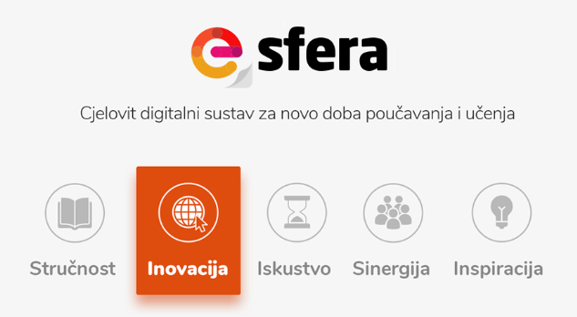
Predinstalirane aplikacije na tabletu
pri upisu tableta u MDM sustav instalirana je aplikacija:
e-sferaExpress
  digitalni sustav udžbenika Školske knjige
Notes:
e-sferaExpress - digitalni sustav udžbenika Školske knjige
Digibooks
IZZI
Matific
mozaBook
mozaik3D viewer
Oxford Learner's Bookshelf

Slide 22
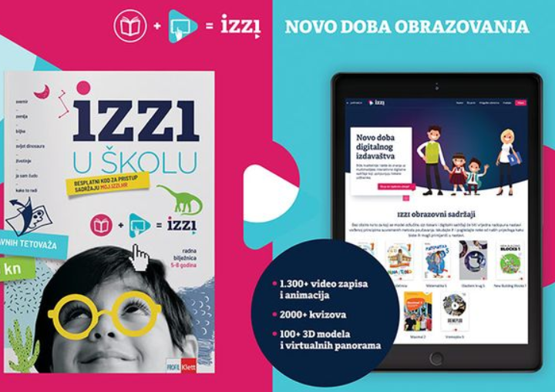
Predinstalirane aplikacije na tabletu pri upisu tableta u MDM sustav instalirana je aplikacija:
IZZI
  digitalni sustav udžbenika
  Profil - Klett
Notes:
e-sferaExpress - digitalni sustav udžbenika Školske knjige
Digibooks
IZZI
Matific
mozaBook
mozaik3D viewer
Oxford Learner's Bookshelf

Slide 23
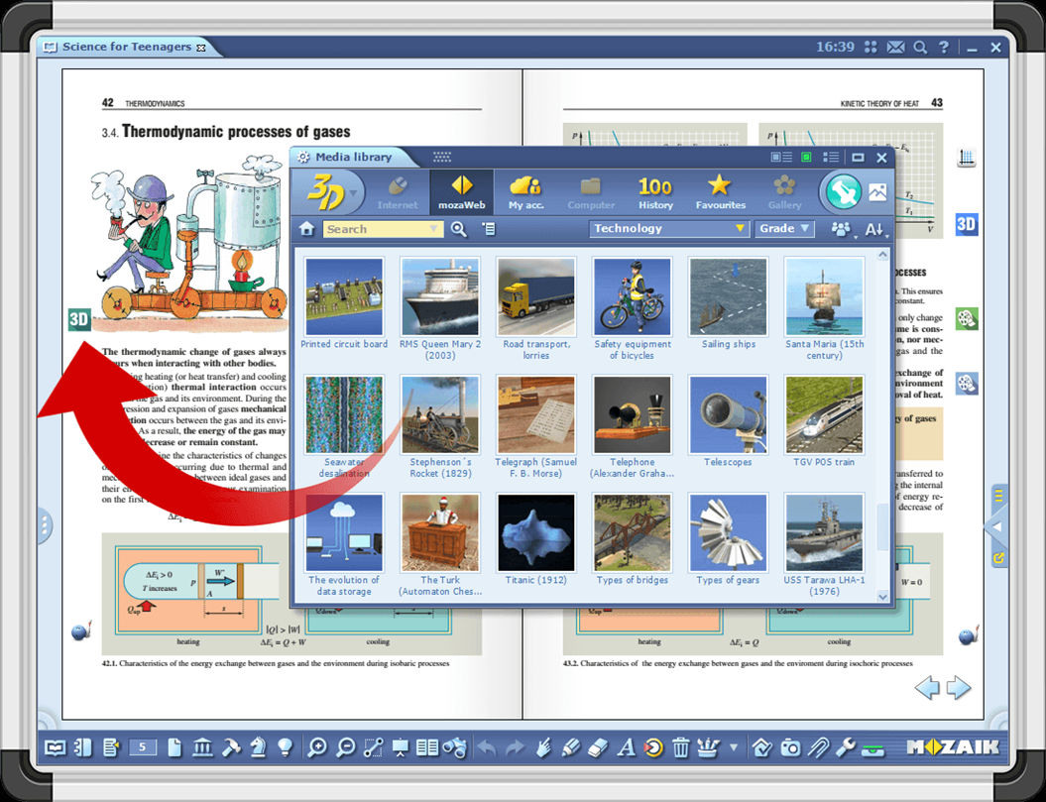
Predinstalirane aplikacije na tabletu pri upisu tableta u MDM sustav instalirana je aplikacija:
mozaBook
obrazovni prezentacijski program za interaktivnu ploču
Notes:
e-sferaExpress - digitalni sustav udžbenika Školske knjige
Digibooks
IZZI
Matific
mozaBook
mozaik3D viewer
Oxford Learner's Bookshelf

Slide 24
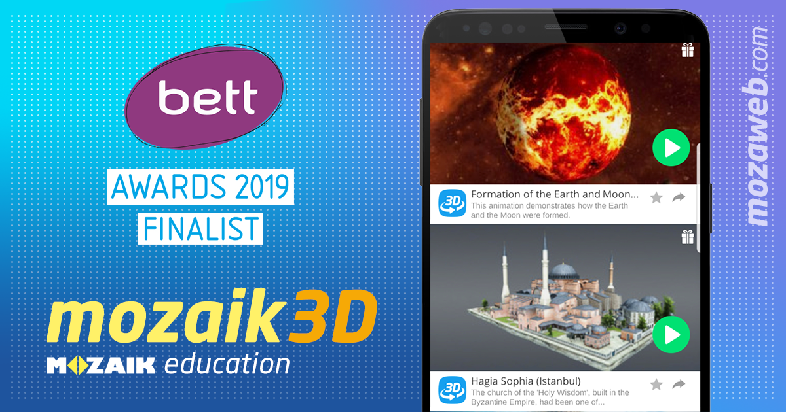
Predinstalirane aplikacije na tabletu pri upisu tableta u MDM sustav instalirana je aplikacija:
mozaik3D viewer
Mozaik digitalno obrazovanje
Notes:
e-sferaExpress - digitalni sustav udžbenika Školske knjige
Digibooks
IZZI
Matific
mozaBook
mozaik3D viewer
Oxford Learner's Bookshelf

Slide 25
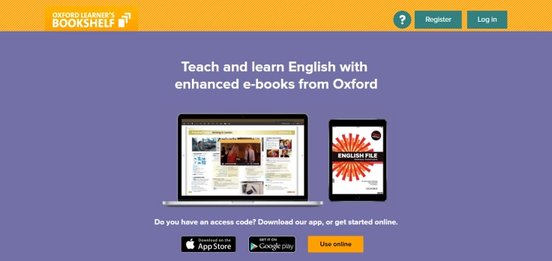
Predinstalirane aplikacije na tabletu pri upisu tableta u MDM sustav instalirana je aplikacija:
Oxford Learner's Bookshelf
obrazovni digitalni program za učenje engleskog jezika
Notes:
e-sferaExpress - digitalni sustav udžbenika Školske knjige
Digibooks
IZZI
Matific
mozaBook
mozaik3D viewer
Oxford Learner's Bookshelf

Slide 26

Predinstalirane aplikacije na tabletu pri upisu tableta u MDM sustav instalirana je aplikacija:
matific
obrazovni digitalni program za učenje matematike
Notes:
e-sferaExpress - digitalni sustav udžbenika Školske knjige
Digibooks
IZZI
Matific
mozaBook
mozaik3D viewer
Oxford Learner's Bookshelf

Slide 27

Spajanje tableta na internet
Tableti se na internet povezuju bežično putem WiFi mreže i 4G LTE mreže
U školi se učenik povezuje na eduroam mrežu
U sklopu projekta „Škola za život” svaki učenik koji je uključen u projekt dobiva na korištenje SIM karticu (od ponuđenih teleoperatera: A1, Hrvatski telekom ili Tele2) koja omogućava neograničen pristup obrazovnim sadržajima te 2 GB ostalog prometa na mjesečnoj razini.
Za korištenje navedenih mogućnosti korisnik mora imati jedinstveni elektronički identitet u sustavu AAI@EduHr, koji učenik dobiva u školi.
U nastavku se nalazi popis internetskih domena koje neće trošiti promet od 2 GB te kojima će se moći pristupiti i nakon što potrošite mjesečnu tarifu od 2 GB uz uvjet da su prethodno podešene APN postavke.
Notes:
mogućnost korištenja SIM kartica:
Teleoperateri uz dostavljene SIM kartice daju detaljnije opise svojih ponuda, koje između ostalog uključuju:
2 GB podatkovnog prometa mjesečno tijekom 12 mjeseci bez naplate
Pristup bez naplate omogućen je internetskim stranicama s obrazovnim sadržajem izdavačkih kuća koje sudjeluju u obrazovnoj reformi

Slide 28

Popis internetskih domena
# CARNET - skole.hr, e-skole.hr, carnet.hr, loomen.carnet.hr, sve usluge koje se nalaze na domeni edu.hr
# Alfa d.d. - mozaweb.com, alfaportal.hr
# Element d.o.o. - element.hr, ele-udzbenik.hr, e-udzbenik.hr, elematika.hr
# Kršćanska sadašnjost - udzbenici.ks.hr
# Udžbenik.hr - udzbenik.hr
# Oxford - exp.ouponlinepractice.com
# Hueber - hueber.de
# Glas koncila - glas-koncila.hr
# Profil Klett d.o.o. - profil-klett.hr
# Alka script – mozaweb.com i mozabook.com
# Školska knjiga - e-sfera.hr

Slide 29
Postavke pristupne točke (APN)
Prije prvog povezivanja na Internet putem mobilne podatkovne mreže provjerite je li odabrana pristupna točka (APN) naziva „Internet – Škola za život”
Koraci za aktivaciju pristupne točke:
  Postavke > Mreža i internet > Mobilna mreže > Napredno > Pristupne točke
Ako nije označena pristupna točka (APN) „Internet – Škola za život” odaberite ju, budući da nenaplatne domene i 2 GB prometa možete koristiti samo ako koristite istu.
U slučaj da je APN ispravno odabran a ne možete se spojiti na internet otvorite postavke pristupne točke „Internet – Škola za život” te provjerite jeste li dobro upisali korisničko ime i lozinku
Notes:
APN:
Korisničko ime – vaše AAI@Edu.hr korisničko ime (ime.prezime@skole.hr)
Lozinka – vaša AAI@Edu.hr lozinka (pazite na mala i velika slova)
Spremite promjene.

Slide 30


Slide 31
Savjeti za kvalitetno korištenje tableta
Dinamiku korištenja tableta definirat će svaki učitelj ovisno o planiranom nastavnom procesu kako bi učenici pomoću tableta ostvarili odgojno-obrazovne ishode.
Prilikom planiranja nastave, učitelj će uzeti u obzir opterećenja školskih torba i neće inzistirati istovremeno nošenje tableta i udžbenika.
Učenik treba:
  u školu dolazi s tabletom napunjene baterije kako bi ga mogao nesmetano koristiti na nastavi
  voditi brigu o čuvanju tableta i ne ostavljati ga bez nadzora
  odgovorno i svrsishodno koristi aplikacije na tabletu

Slide 32

Administrator tableta
povezuje sve učeničke tablete u Mobile Device Management (MDM) sustav koji upravlja radom svih tableta i služi za zaštitu učenika i njihovih prava za vrijeme korištenja tableta
Osobe zadužena za administriranje tableta u OŠ Ravne njive Neslanovac:
  Ante Lončar – Haidi Mimica Tudor – Sanja Šafradin
u slučaju bilo kakvih nejasnoća ili poteškoća u vezi korištenja tableta kontaktirajte administratora tableta ISKLJUČIVO putem e-maila: haidi.mimica-tudor@skole.hr
  navodeći u naslovu poruke tekst: „ZA ADMINISTRATORA TABLETA”,
  u tijelu poruke detaljni opis problema te podatke korisnika tableta:
  Ime i prezime, AAI@EduHr elektronički identitet te serijski broj tableta

Slide 33
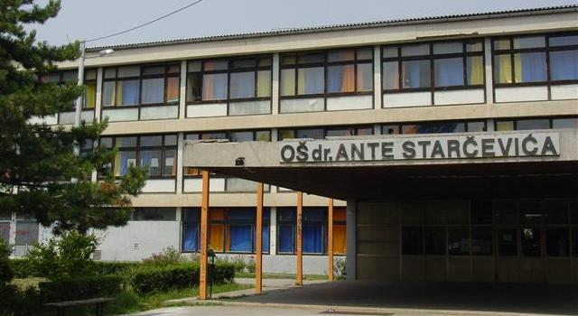
Zahvaljujem na pažnji!
Vjera Barbir Alavanja,
administrator tableta
vjera.barbir-alavanja@skole.hr

